Slide 1
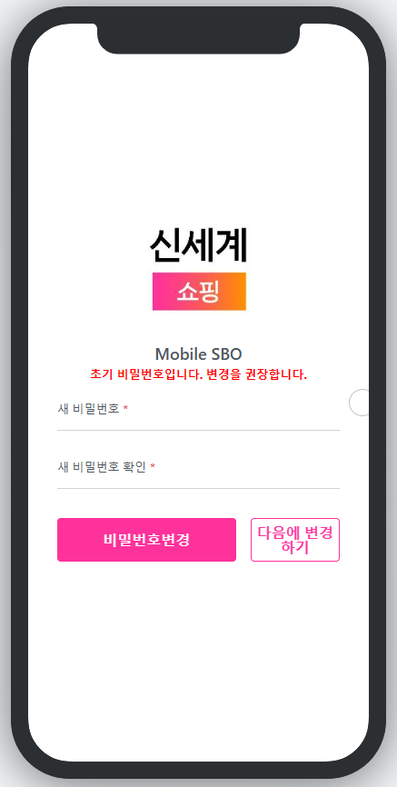
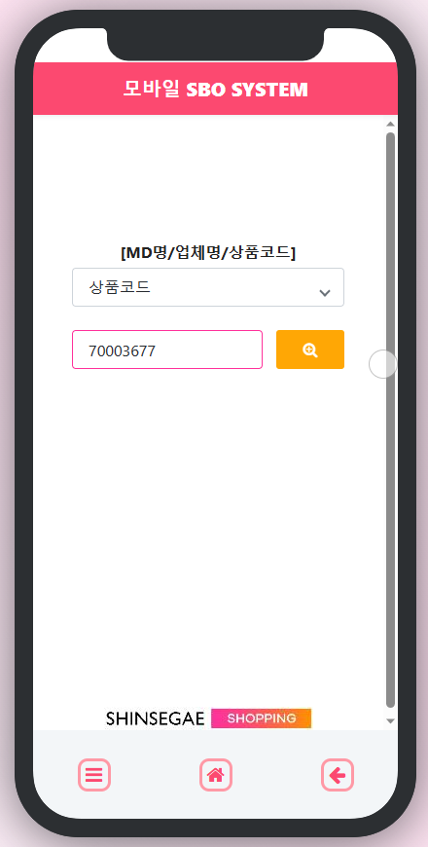
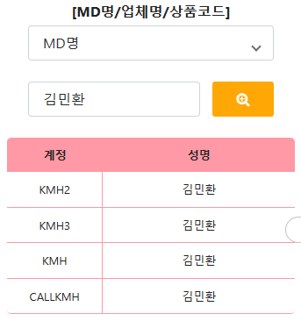
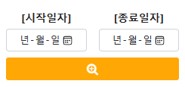
□ MSBO 화면 수정 검토 요청
[ 신세계라이브쇼핑 IT기획팀 ]
[ 접속화면 ]
[ 매출 조회 ]
② 상단이동
③ 스크롤바 추가
※여러 개 조회될 경우
④ 팝업 > 한페이지 노출변경
⑤ “매출조회시작” 버튼명 변경
① 다음에 변경하기 제거
※ 초기접속시 비번 변경 필수
매출조회시작

Slide 2
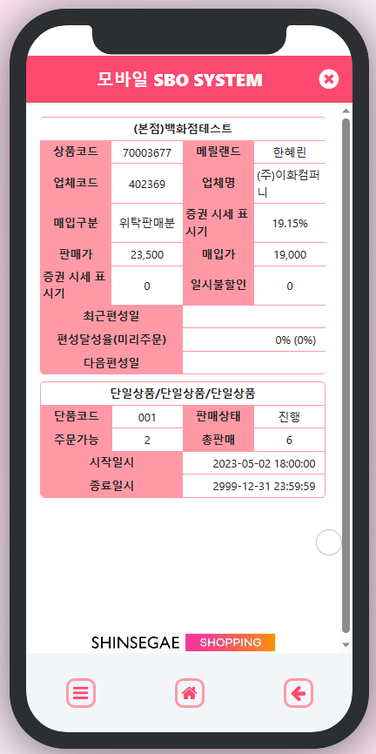
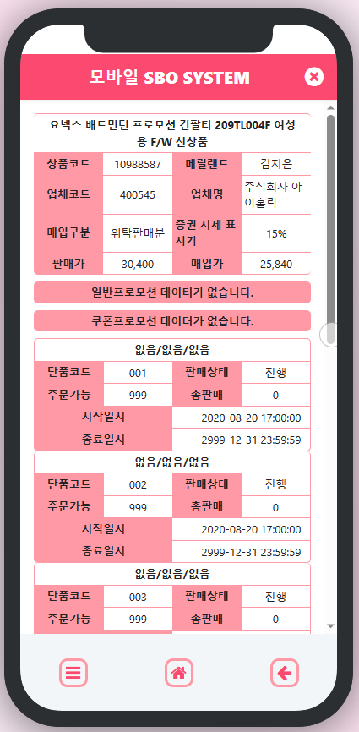
□ MSBO 화면 수정 검토 요청
[ 신세계라이브쇼핑 IT기획팀 ]
[ 상품조회(방송) ]
[ 상품조회(온라인)]
⑥ 셀 확인
⑧ 증권시세표시기?
수정
⑦ 증권시세표시기?
메릴랜드? 수정
⑨ 셀확인 (여백필요)

Slide 3
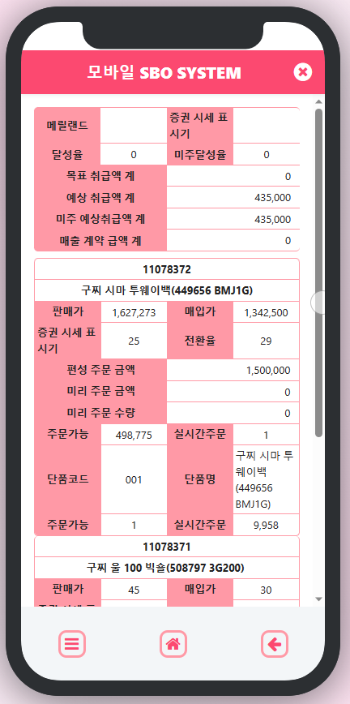
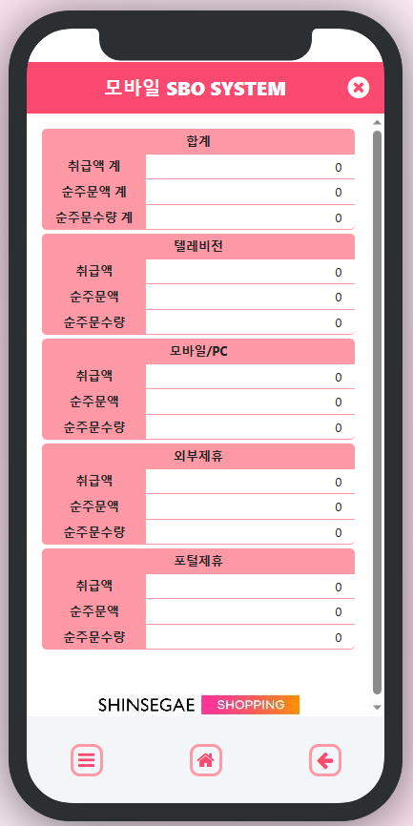
□ MSBO 화면 수정 검토 요청
[ 신세계라이브쇼핑 IT기획팀 ]
[ 편성조회 ]
[ 매출조회 ]
⑪ 셀 확인
⑫ 증권시세표시기?
수정
⑭ 텔레비전>TV 변경
⑬ 셀확인 (여백필요)

